Slide 1
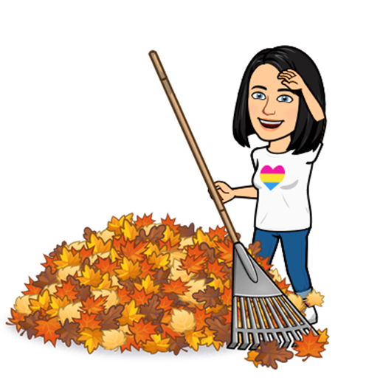
AUTUMN
- dice game

Slide 2




NAVODILA:
Potrebuješ kocko in toliko igralnih figur, kolikor bo tekmovalcev.
Kocko vržeš 1 x in prestaviš figuro za toliko polj naprej, kot je pik na kocki. Zraven glasno šteješ po angleško. Če sličico pravilno poimenuješ ostaneš na tem polju, če je ne poimenuješ pravilno se vrneš za toliko polj nazaj kot je pik na kocki.
Če prideš na polje TREE mečeš še 1x.
Zmaga tisti, ki prvi pride na polje
.
NAMIG: Pri poimenovanju si pomagaj z interaktivnimi slikovnimi karticami AUTUMN.

Slide 3
